Slide 1

Fakültə-İnformasiya texnologiyaları və İdarəetmə İxtisas-İnformasiya texnologiyaları Qrup-№ 685.18 Tələbə-İbrahimova Aytac Müəllimə-Məmmədova Afaq Mövzu-Dialektikanın əsas prinsipləri və onların metodoloji əhəmiyyəti

Slide 2

Dialektika nədir?
Dialektika və fəlsəfi təfəkkürün inkişafı gedişində yaranıb təşəkkül tapmışdır. Dialektika yunanca «dialeqo» sözündən olub hərfi mənası mübahisə etmək, müsahibə aparmaq deməkdir.Qədim dövrdə ondan mübahisə prosesində müsahibin fikrindəki ziddiyyətləri aşkara çıxarmaqla öz fikirlərinin həqiqiliyini sübut etmək vasitəsi kimi istifadə edirdilər. «Dialektika» sözünü ilk dəfə işlədən qədim yunan filosofu Sokrat ona bir-birinə əks olan rəylərini qarşılıqlı müzakirəsi yolu ilə həqiqətə nail olmağa yönəldilmiş mübahisə aparmaq, dialoq sənəti kimi baxmışdır.İlk ünsürləri qədim Şərq ölkələri fəlsəfəsində meydana çıxan kortəbii dialektika özünün daha aydın və tam ifadəsini qədim Yunanıstanda Heraklitin fəlsəfəsində tapmışdı. O, dünyaya əbədi hərəkətdə, dəyişmə və inkişafda baxaraq göstərirdi ki, hər şey mövcuddur, eyni zamanda mövcud deyildir, hər şey əbədi axın, yaranma və yoxolma halındadır. Heraklitə görə, mövcud olan bütün şeylər əksliklərdən ibarətdir və həmin əksliklər arasında gedən əbədi mübarizə onların inkişafının mənbəyi, daxili səbəbidir. Qədim yunan filosoflarından Eleyli Zenon, Platon və başqaları da dialektik olmuşlar.

Slide 3
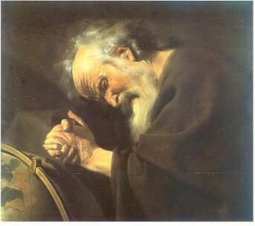
Qədim zamanlardan insanlar belə bir cəhətə fikir verir­dilər ki, bizi əhatə edən son dərəcə çoxcəhətli aləmdə əks xassələr, qüvvələr və meyllər aydın görünür və xüsusilə mühüm rol oyna­yırlar. Həm də müşahidə edilmişdi ki, əks başlanğıclar nəinki yanyana mövcuddur, həmçinin bunlar qarşılıqlı surətdə bir-birilə bağlıdır. Eyni bir predmetdə, yaxud hadisədə meydana gəlir, bu və ya digər şeyin, yaxud bu və ya digər prosesin müxtəlif cəhətlərini təşkil edirlər. Heraklit deyirdi ki, «hər şey mübarizə vasitəsilə olur», mübarizə hər şeyin mənbəyidir («ata­sıdır»).

Slide 4
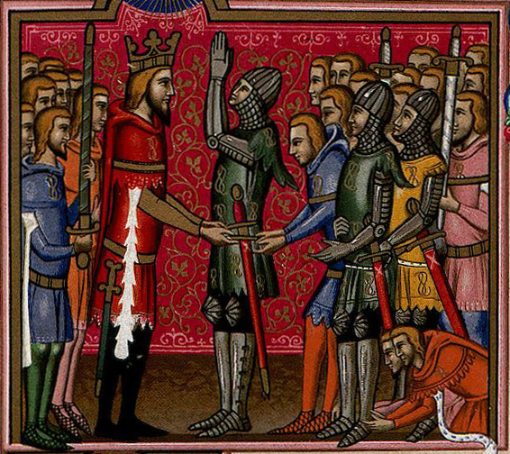
Qədim dialektiklər belə bir cəhətə fikir vermişdilər ki, əksliklər donmuş və dəyişməz bir şey deyildir: onlar nisbidir, yalnız müəyyən mənada bir–birindən fərqlənirlər, müəyyən şəraitdə bir– birinə keçirlər. Bütün bu fikirlər, bəzən çox bəsit formada ifadə edilmiş olsalar da, mahiyyət etibari ilə dahiyanə ehtimallar idi. Feodalizm cəmiyyətində din xadimləri təbiəti müstəqil surətdə öyrənməyə səy edənləri təqib etdiklərinə görə, əksliklərin vəhdəti və mübarizəsi fikri boğulmuş idi.

Slide 5

XVII– XVIII əsrlərdə hökmran olan mexanist təbiətşünaslıq dialektikanın və xüsusən əksiliklər haqqındakı təlimin inkişaf et­dirilməsi üçün əlverişli şərait yaratmırdı. Lakin o zamanlarda da dərin düşüncəli mütəfəkkirlər inqilabdan əvvəlki dövrün kəskin ixtilaflar və toqquşmalarla dolu olan hadisələrini və münasibətlərini müşahidə edərkən, ictimai həyatda, tarixdə əksliklərin əhəmiyyəti haqqında dərin mənalı fikirlər irəli sürmüşdülər.

Slide 6
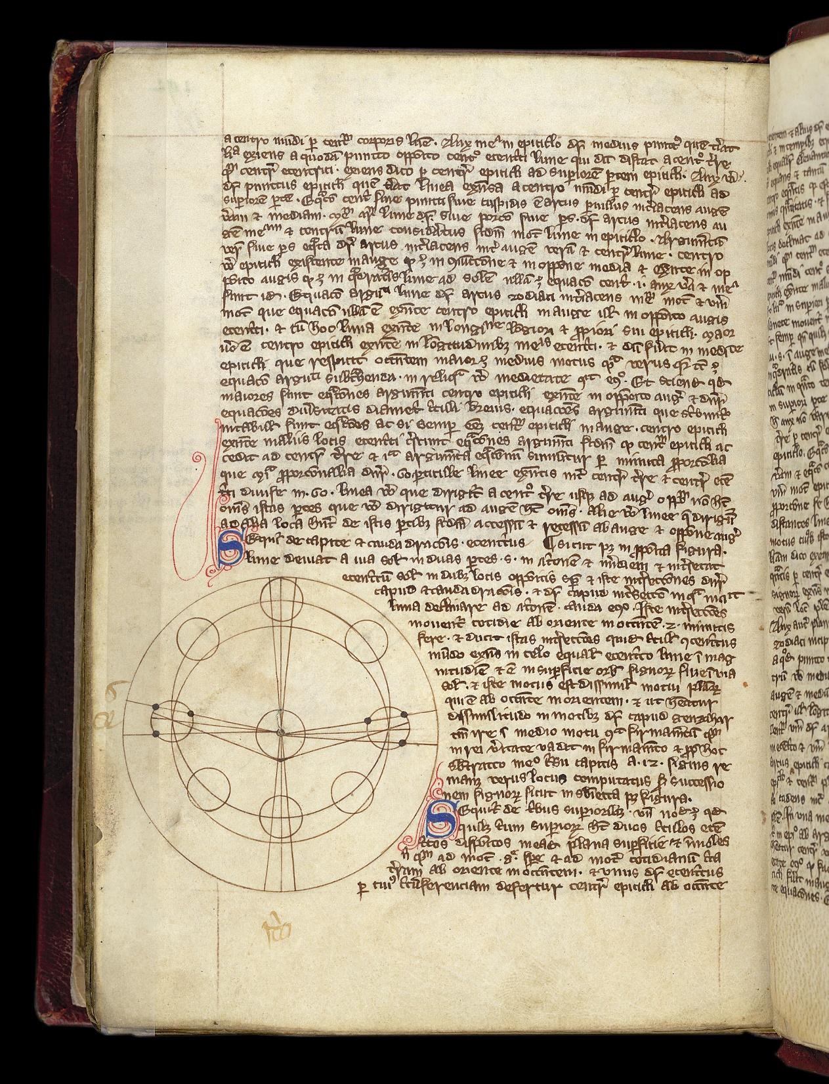
Fəlsəfə ilə təbiətşünaslığın münasibətinin təhlili göstərir ki, onların elmi idrakdakı qarşılıqlı əlaqəsi onların daxili inkişaf məntiqindən irəli gəlməklə obyektiv-zəruri xarakter daşıyır. Bu da aydın göstərir ki. dialektika təbiətşünaslığa kiminsə subyektiv istəyi ilə kənardan daxil edilmir. Əksinə, təbiətşünaslıq dialktikaya öz kəşflərinin obyektiv məzmunu ilə gəlib çıxır. Dialektikcəsinə qarşılıqlı əlaqədə, dəyişmə və inkişafda olan dünyanı olduğu kimi dərk etməyə
çalışan təbiətşünaslıq onu olduğu kimi, adekvat əks etdirməli, yəni dialektik xarakter daşımalıdır. Deməli, idrakın gedişində təbiətşünaslığın dialektikləşməsi tədqiqat obyektinin təbiəti və xarakteri ilə şərtlənir

Slide 7
Dialektikanın metodolji əhəmiyyəti
Şüurlu surətdə tətbiqinin bütün elm sahələrində müvəffəqiyyətli tədqiqatın zəruri şərti sayılan dialektikanın hansı səbəblərə görə elmi idrakın düzgün və səmərəli metodu olduğunu görmək üçün dialektikanın əsas prinsip, qanun və kateqoriyalarının elmi idrak və xüsusi halda təbiətşünaslıq üçün me-todoloji və evristik əhəmiyyətini nəzərdən keçirmək lazımdır.Təbiət elmləri və fəlsəfənin çoxəsrlik tarixinin göstərdiyi kimi, insan biliyinin fəlsəfə və təbiətşünaslıq kimi iki mühüm sahəsi qarşılıqlı əlaqədə təşəkkül tapıb inkişaf etmişdir.

Slide 8

Təbiət və cəmiyyət elmlərinin nailiyyətlərinin ümumiləşdirilməsi əsasında tam sintetik dünyagörüşü kimi çıxış edən materialist dialektika xüsusi elmlərə münasibətində metodoloji funksiyanı həyata keçirməklə dünyanın dərk olunmasının metodoloji problemlərini işləməkdə onlara kömək edir, ümumiyyətlə, elmlərin, xüsusilə təbiət elmlərinin konkret faktlarını ümumiləşdirmək və təbii-elmi kəşflərin mahiyyətini, idraki əhəmiyyətini açıb göstərmək üçün onlara ümumi nəzəri əsas verir.

Slide 9

Əvvəllər təbiət elmlərinin nailiyyətlərini əsasən şərh etməklə kifayətlənən dialektika hazırda elmi tədqiqatın tam hüquqlu iştirakçısına çevrilərək bir sıra hallarda müxtəlif təbii-elmi fərziyyələrdən və mülahizələrdən hansını seçməyin lazım gəldiyini müəyyənləşdirməyə əsas verir və belə hallarda bir növ təbii-elmi meyar rolunda çıxış edir.

Slide 10

Dialektikanın təbiətşünaslığın metodologiyası kimi çıxış etməsi bununla müəyyən olunur ki, təbiət elmləri öz inkişafında təbii-elmi biliklər zəminində qarşıya çıxan bir sıra fəlsəfi problemlərlə qarşılaşır. Bu problemlərin təbiəti elədir ki, onları yalnız konkret elmlərin, o cümlədən yalnız təbiət elmlərinin üsul və vasitələri ilə həll etmək mümkün deyildir. Həmin problemlərin həllində elmi fəlsəfə, onun ən ümumi idrak metodu olan dialektika mühüm rol oynayır

Slide 11

Hər bir elmin, məsələn, fizikanın istənilən konkret problemini həll edərkən fizika aliminin fəlsəfənin köməyinə ehtiyacı vardır və olacaqdır. Fizikanın ümumi əhəmiyyətli fəlsəfi problemlərinə gəldikdə isə bunlar həm özlərinin həll edilməsinin metod və prinsiplərinə görə, həm də başlıcası, öz məzmununa görə fəlsəfi xarakter daşıyıb, bir tərəfdən fəlsəfənin əsas məsələsinin ontoloji, səbəbiyyət, zərurət, qanunauyğunluq məsələləri ilə, digər tərəfdən, fəlsəfənin əsas məsələsinin qnoseoloji tərəfi dünyanın dərk olunması problemlərilə bağlıdır.

Slide 12

Ayrı-ayrı konkret elmlər, xüsusilə təbiətşünaslıq üçün fəlsəfənin nəzəri metodoloji əhəmiyyəti olduqca böyük olub elmi idrakın bütün sahələrində onun tətbiqedilənliyi ilə bağlıdır. Sonuncusu da bununla müəyyən olunur ki, fəlsəfənin prinsipləri, qanunları və kateqoriyaları xüsusi elmlərdə olduğu kimi hər hansı bir hadisədən, yaxud hadisələr qrupundan deyil, maddi və mənəvi aləmin bütün predmet və hadisələrindən abstraksiya edilmişdir. Buna görə də,ümumi idrak metodu olmaq etibarilə onun müddəaları və prinsipləri öz məzmunları etibarilə şeylərin və proseslərin müxtəlif tərəflərinin obyektiv dialektikasının adekvat inikasıdır.

Slide 13




Formasına görə onlara riayət edilməsi bütün bilik sahələri üçün məcburi olan metodoloji prinsiplər, tələblər kimi çıxış edir.Başqa sözlə, obyektiv aləmin və idrakın inkişafının ən ümumi qanunları haqqında elm, dünyanı dərk etməyin və dəyişdirməyin ən ümumi metodu olan dialektikanın bütün müddəaları, prinsipləri, qanunları və kateqoriyaları eyni zamanda müasir elmi idrakda əsas tutulmalı olan metodoloji tələblər kimi də çıxış edir.

Slide 14

Dialektikanın bütün müddəaları, prinsipləri, qanunları və kateqoriyaları elmi axtarışların daha adekvat və perspektivli istiqamətlərini seçməyi mümkün edən əsas olub, xüsusi-elmi nəzəriyyələrin inkişafı üçün düzgün istiqamətlər verir. Bu da göstərir ki, bütövlükdə dialektika hər şeydən əvvəl, xüsusi elmlərin məntiqi və metodologiyası kimi, mühüm nəzəri idrak prinsiplərinin sistemi kimi çıxış edir. Metodologiya isə, artıq qeyd etdiyimiz kimi dünyanı dərk etmək və dəyişdirmək metodları haqqında təlimdir.

Slide 15

Dialektikanın idrakın bütün sahələri üçün ümumi və mühüm olan metodoloji tələb və prinsiplərindən bəzilərini belə ifadə etmək olar: şeylərə baxılmasının obyektivliyi, verilmiş şeyin başqalarına ən müxtəlif münasibətlərini dərindən bilmək; təhlilin hərtərəfliliyi; çox müxtəlif əlaqələrin spesifikliyinin nəzərə alınması və onlardan mühüm olanlarının ayrılması; anlayışların dialektikcəsinə çevikliyi və eyni zamanda onların aydınlığı və müəyyənliyi, predmetlərə onların hərəkəti, dəyişməsi və inkişafı halında baxılması, hadisələrin onların əsasında duran qanunlar baxımından tədqiq olunması; idrakın əldə olunan hər bir nəticəsini öyrənmək predmetin mahiyyətinin daha da dərinləşmək yolunda pillələr kimi qiymətləndirilməsi; analiz və sintez, induksiya və deduksiya və s. kimi məntiqi tədqiqat üsullarından bacarıqla istifadə olunması və s

Slide 16
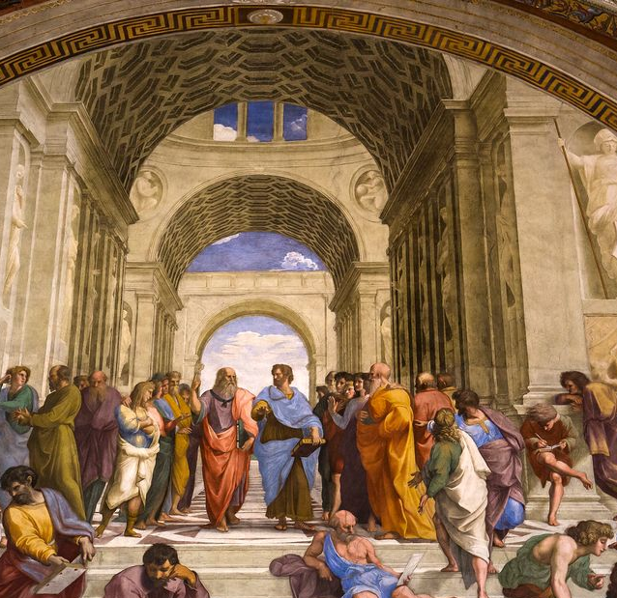
Dialektikanın aşağıdakı qanunları mövcuddur:
1.
Kəmiyyət dəyişmələrinin keyfiyyət dəyişmələrinə keçməsi qanunu.
2.
Əksliklərin vəhdəti və mübarizəsi qanunu
3.
İnkarı inkar qanunu

Slide 17
Kəmiyyət dəyişmələrinin keyfiyyət dəyişmələrinə keçməsi qanunu
Bu qanun gerçəkliyin ən ümumi, obyektiv qanunlarından biridir. Kəmiyyət və keyfiyyət eyni predmetdə obyektiv vəhdətdə mövcuddur. Lakin onlar arasında əsaslı fərqlər də vardır. Əgər kəmiyyət dəyişiklikləri azalma və artmaya, kiçilmə və böyüməyə səbəb olur, müəyyən ölçü daxilində yeni keyfiyyət halı doğurmursa, cismin keyfiyyətcə dəyişilməsi ölçünü pozur, yeni keyfiyyət halının əmələ gəlməsi ilə nəticələnir.
İnkişafın ən ümumi və obyektivliyi olan bu qanun - «öz hərəkətin», «öz inkişafın» mexanizmini, xarakterini,mahiyyətini ifadə edir, inkişafın necə, hansı formalarda baş verdiyini müəyyən edir, insanları inkişafın səciyyəvi xüsusiyyətləri, formaları, mərhələləri və s. haqqında qanunauyğunluqlarla silahlandırır. Bu da insanlarda nəzəri təfəkkürün inkişafına və əməli işlərində daha fəal olmasına kömək edir.

Slide 18
Əksliklərin vəhdəti və mübarizəsi qanunu
Bu qanun ümumi hərəkət və inkişafın səbəblərini, mənbələrini, hərəkətverici qüvvələrini müəyyən edir. Əksliklərin vəhdəti və mübarizəsi qanunun mahiyyətini, inkişaf prosesində rolunu və fəaliyyət mexanizmini dərindən anlamaq üçün «eyniyyət», «fərqlilik», «ziddiyyət», «əkslik», «münaqişə» və s. anlayışlarının mahiyyətini bilmək, onları fərqləndirmək zəruridir.

Slide 19
«eyniyyət», «fərqlilik», «ziddiyyət», «əkslik», «münaqişə» anlayışlarını 2 mənada səciyyələndirmək olar:
1)«əkslik» gerçəklik hadisələrinə xas olan, onların inkişafını şərtləndirən ən ümumi müəyyənlikdir;
2) «əkslik» ziddiyyətlərin kəskinləşməsi dərəcəsi, mənafe fərqlərinin artıb tam qütbləşməsi və barışmazlığı forması və təzahürüdür.

Slide 20
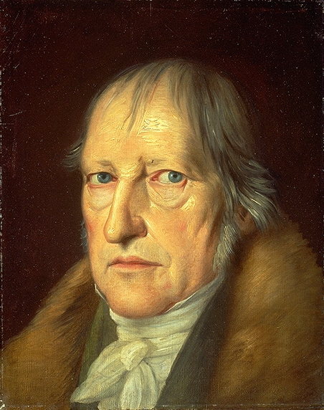
İnkarı inkar qanunu – dialektikanın ən ümumi qanunudur, gerçəklikdəki inkişafın perspektivlərini, meyllərini və istiqamətlərini, forma və nəticələrini bildirir. «inkar» terminini fəlsəfəyə ilk dəfə Hegel gətirmiş, «inkar inkarı» bir ümumi dialektik qanun şəklində də Hegel işlətmişdir. İnkarı inkar qanununu səciyyələndirən əsas anlayışlar bunlardır: inkar, varislik və inkişaf. İnkarın anlaşılmasında əsasən iki münasibət – dialektik və metafizik mövqe fərqləndirilməlidir

Slide 21

Inkarı inkar – gerçəkliyin bütün sahələrində (təbiətdə, cəmiyyətdə, idrakda) fəaliyyət təsirinə malik olan, inkişafın qarşısıalınmazlıq və varisliyini vəhdət halında əks etdirən, köhnənin bir çox cəhətlərinin yenidən təkrarlandığını ifadə edən bir çox cəhətlərinin yenidən təkrarlandığını ifadə edən ümumi qanundur.

Slide 22
Iki tip inkar vardır. Bunlar destruktiv (dağıdıcı) və konstruktiv (əməli, yaradıcı) tiplərdir. Çox vaxt inkarı inkar qanununu dialektik sintez qanunu hesab edirlər.Bunun aydın olması üçün təsəvvür edək ki, müəyyən bir elmi məsələ barəsində iki tərəf arasında mübahisə gedir. Bir tərəf müəy­yən bir müddəa irəli sürür (tezis), digər tərəf bu müddəanı inkar edir (antitezis). Yeni müddəa bir– birilə mübarizə edən əvvəlki baxışları inkar edərkən, əks rəylərin mübahisəsini, mübarizəsini kənar edir ki, bu rəylərin hər birində birtərəfli mövcud olan həqiqət ünsürlərini tulla­mır, o, mübahisənin inkişafının müsbət momentlərindən isti­fadə edən məlum bir sintez olur.

Slide 23

Ümumi olaraq desək dialektikanın nəzərdən keçirilən üç qanununun inkişafı üç müxtəlif tərəfdən xarakterizə edir. Dialektik kəmiyyətin keyfiyyətə keçməsi qanu­nu yeni keyfiyyətlərin yaranması mexanizmidir; ziddiyyətlər(əskliklər) qanunu inkişafın mənbəyi, impulsudur; dialektik sintez qanunu mütərəqqi istiqamətlənmiş dəyişikliklərin xarakter və for­ma­sını ifadə edir.Birinciqanun isə inkişaf necə baş verir sualına, ikinci qanun inkişaf niyə baş verir sualına cavab verir.Üçüncü qanun irəliyə doğru inkişafın xarakteri necədir sualına cavab verir. Dialektikanın bu üç qanununun qarşılıqlı təsiri nəticəsində dialektik keçid və əlaqələrin vahid sistemi yaranır. Həmin sistemin hər bir elementi öz xüsusi funksiyasını yerinə yetirir, bununla da məcmu hərəkəti ilə bütün gerçəkliyi əhatə edir.

Slide 24





Diqqətiniz üçün təşəkkürlər

